Slide 1
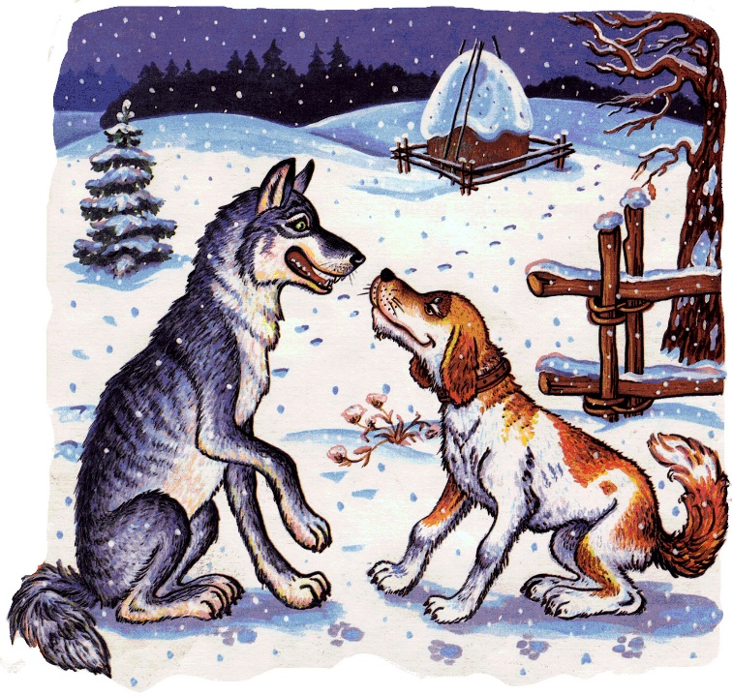
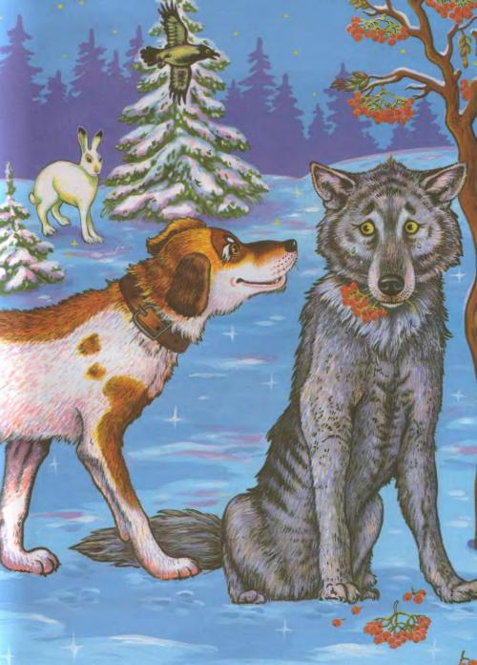
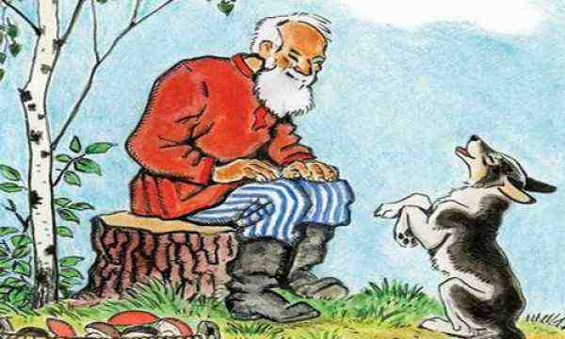
МАДОУ «Детский сад №112»
Книжка - малышка
мордовская народная сказка
«Как собака друга искала»
Подготовили воспитатели:
Писарева Ирина Георгиевна
Калентьева Ольга Сергеевна
г. о. Саранск, 2019 г.

Slide 2
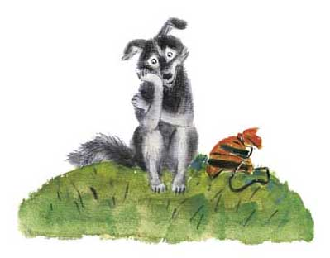
Давно-давно в лесу жила собака. Одна-одинешенька. Скучно ей было. Захотелось собаке друга себе найти. Такого друга, который никого не боялся бы.

Slide 3
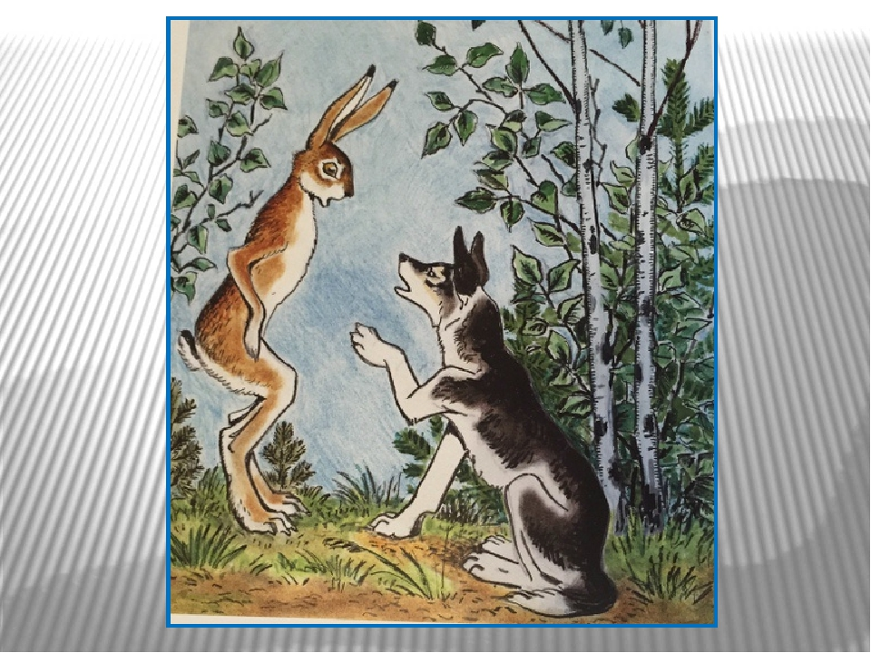
Встретила собака в лесу зайца и говорит ему: - Давай, зайка, с тобой дружить, вместе жить! - Давай, - согласился зайка.

Slide 4
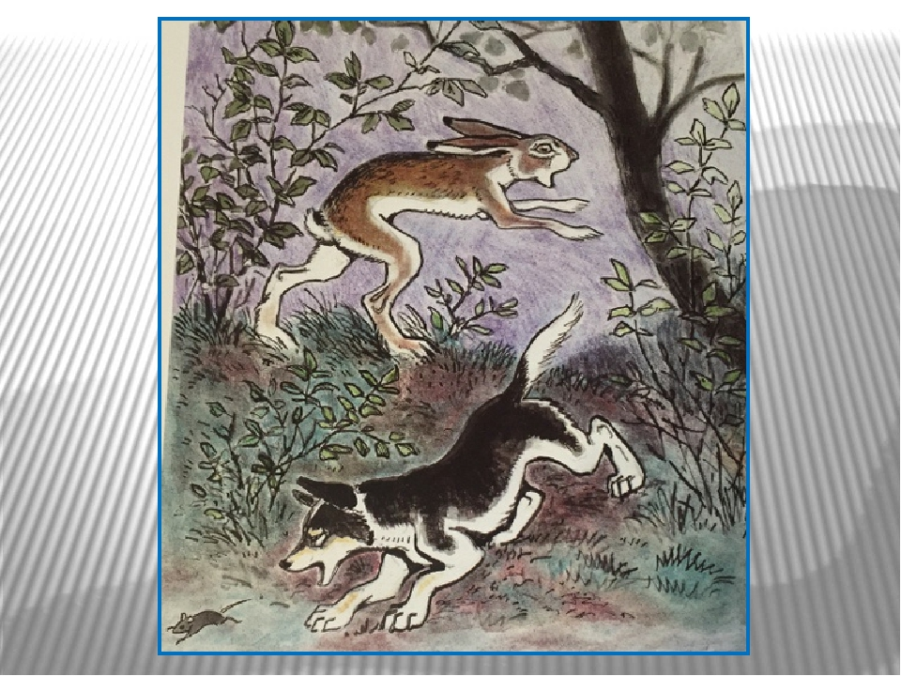
Вечером нашли они себе местечко для ночлега и легли спать. Ночью бежала мимо них мышь, собака услышала шорох да как вскочит, как залает громко. Заяц в испуге проснулся, уши от страха трясутся.
Зачем лаешь? - говорит собаке.
Вот услышит волк, придет сюда и нас съест! «Неважный это друг, - подумала собака.
- Волка боится. А вот волк, наверно, никого не боится».

Slide 5
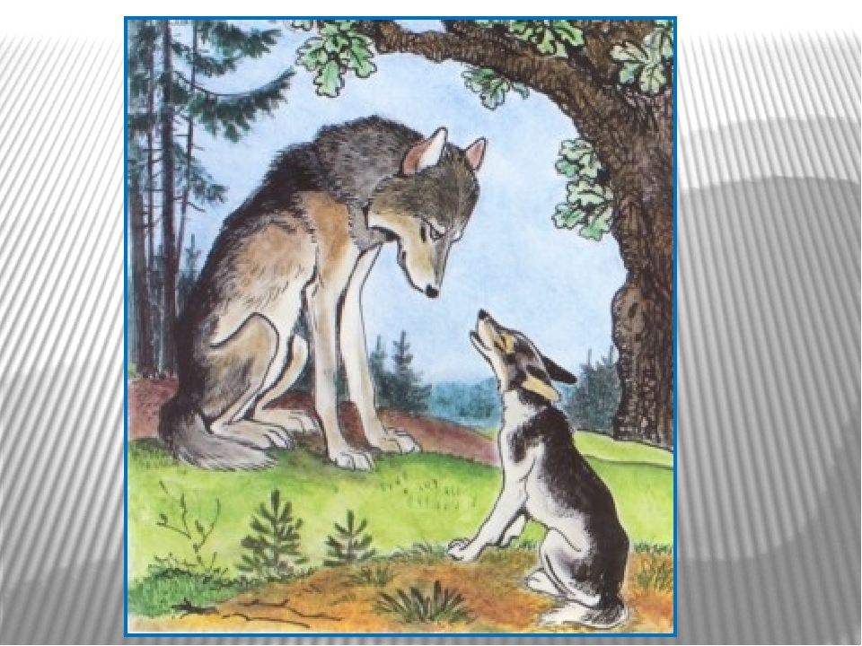
Утром распрощалась собака с зайцем и пошла искать волка.
Встретила его в глухом овраге и говорит: - Давай, волк, с тобой дружить, вместе жить! - Что ж! - отвечает волк. - Вдвоем веселее будет.

Slide 6
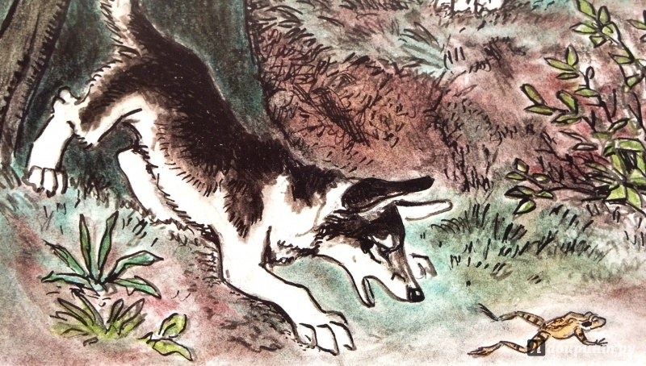
Ночью легли они спать. Мимо лягушка прыгала,
собака услышала да как вскочит, как залает громко.
Волк в испуге проснулся и давай ругать собаку: - Ах ты такая-разэдакая!..
Услышит медведь твой лай, придет сюда и разорвет нас.

Slide 7
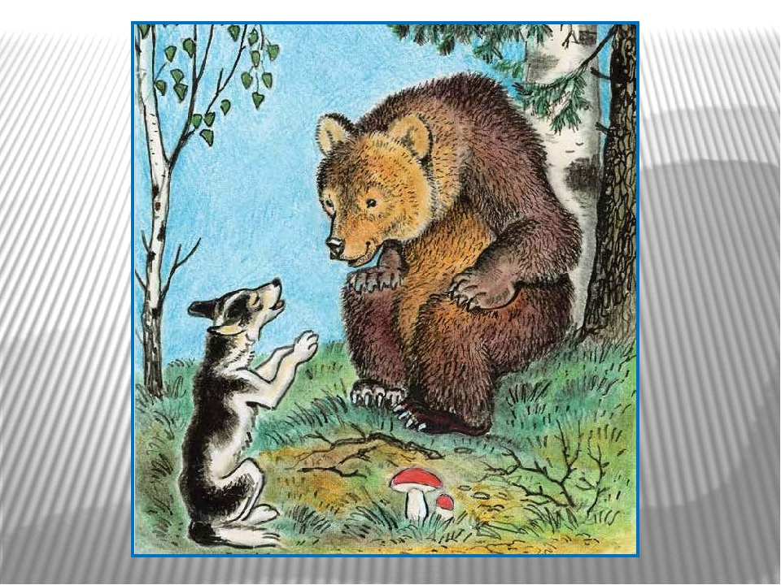
«И волк боится, — подумала собака. –
Уж лучше мне подружиться с медведем».
Пошла она к медведю: - Медведь-богатырь, давай дружить, вместе жить! - Ладно, - говорит медведь. - Пошли ко мне в берлогу.

Slide 8
А ночью собака услышала, как мимо берлоги уж полз, вскочила и залаяла. Медведь перепугался и ну бранить собаку: - Перестань! Придет человек, шкуры с нас снимет.

Slide 9
«Ну и дела! - думает собака. - И этот оказался трусливым».
Сбежала она от медведя и пошла к человеку: - Человек, давай дружить, вмести жить!

Slide 10
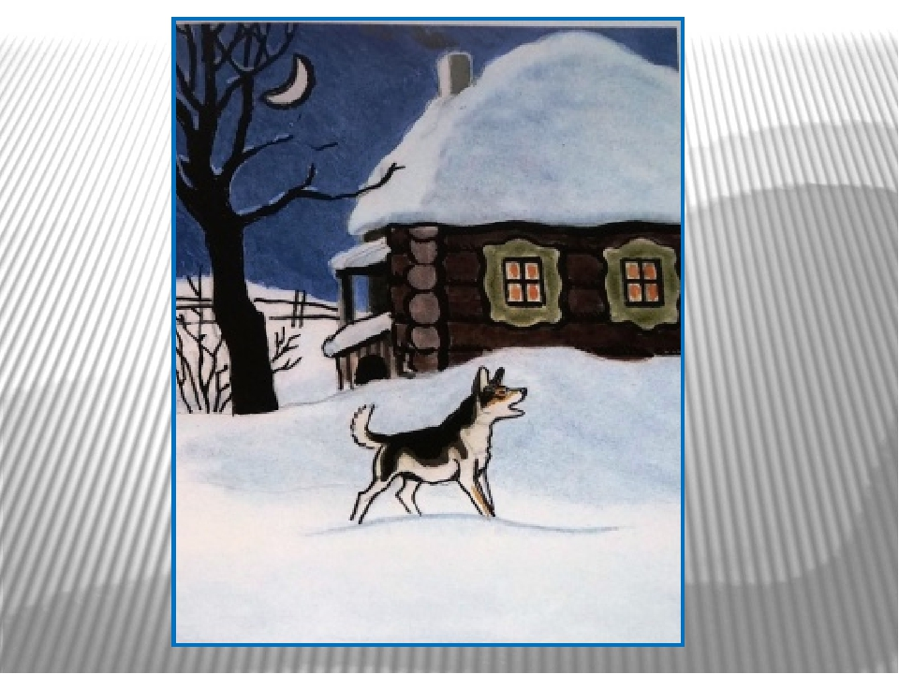
Согласился человек, накормил собаку, теплую конуру ей построил возле своей избы. Ночью собака лает, дом охраняет.
А человек не ругает ее за это - спасибо говорит.
С тех пор собака и человек живут вместе.

Slide 11
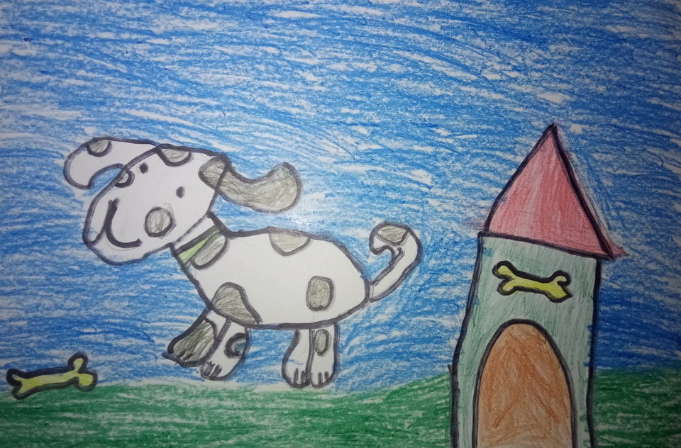
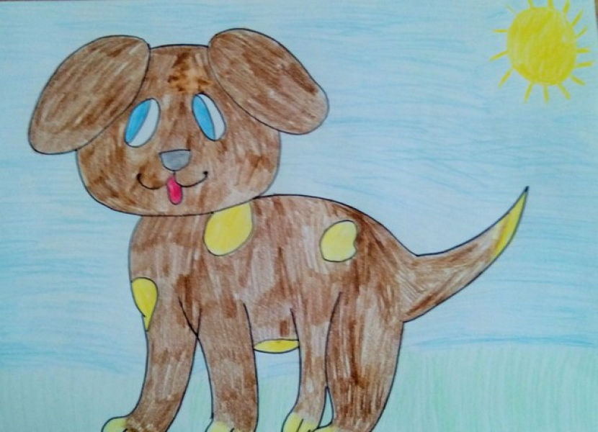
Спасибо за внимание!

Slide 12
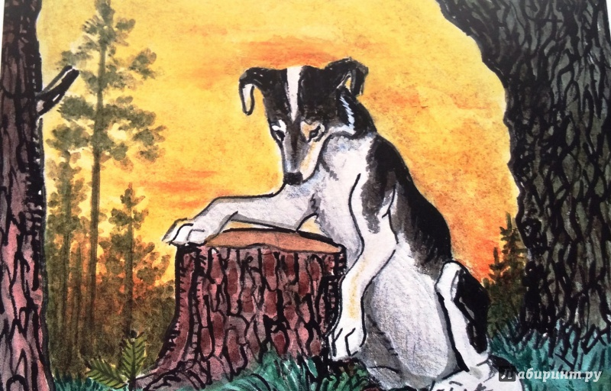
Издательство
«Детский сад №112»
группа №8
Книжка-малышка
мордовская народная сказка
«Как собака друга искала»
Саранск, 2019 г.

